Slide 1
2025年度 石狩アグリケーション
事前ガイダンス
札幌市農業協同組合
営農販売部営農課
和島 堤

Slide 2
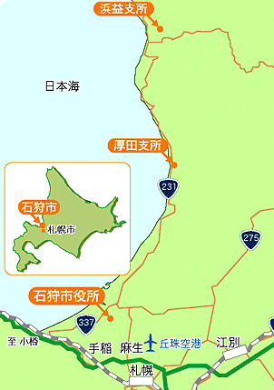
１
１ 北海道石狩市の概要
①石狩市の概要
・人口：57,143人（2024年12月時点）
・面積：722.42平方キロ
・気候：海が近いため風が強い。
・市花：ハマナス、市木：カシワ、市鳥：カモメ
○1996年 石狩町 → 石狩市
○2005年 石狩市、厚田村、浜益村 → 石狩市
②交通
石狩市中心部から新千歳空港までは約67km
（車で約1時間）、札幌市とはお隣の市なので、
車やバスですぐ訪れることができる。

Slide 3
２
２ 石狩アグリケーションの概要
地域農業と都市部人材との接点を創出し、新規就農者など地域担い手への昇華を目指す。
取り組みのねらい
○ 担い手不足が深刻な地域農業と都市部人材やIT系・農業系企業とのマッチングを図りつつ、リアルな農村生活の魅力発信へとつなげる。
施策の概要（イメージ）
＜アグリケーション事業の流れ＞
【令和７年７月１６日～９月２６日】
＜都市部＞
＜石狩市内（農村部）＞
【国内外の大学】
【IT系・農業系企業】
【地域農業者】
【滞在拠点】
・シェアハウス
※男女別
ﾘﾓｰﾄﾜｰｸ 農作業
コワキ
アグリケーション
（※10日間）
・地域人材とのコアな関係創出
・事業参加者間の繋がり創出
↓
関係人口・新規就農者の創出
ﾊﾞｹｰｼｮﾝ
参
加
・
リピート
【都市部人材】
情報発信
【事業参加者】
※アグリケーションとは・・・アグリ（農業）とバケーション（休暇）とを組み合わせた造語

Slide 4
３
３ 参加者 年度別推移
【参加者年度別推移】
年 | ①ベーシック | ②スマート | ③アドバンス
２０２０ | １２名（男性３名・女性９名） | ー | ー
２０２１ | １９名（男性１０名・女性９名） | ６名（男性４名 ・女性２名） | ー
２０２２ | １７名（男性７名・女性１０名） | １名（男性１名） | ３名（男性２名 ・女性１名）
２０２３ | ２６名（男性１４名・女性１２名） | ３名（男性２名 ・女性１名） | ー
２０２４ | １６名（男性５名・女性１１名） | １名（女性１名） | ー
合計 | ９０名（男性３９名・女性５１名） | １１名（男性７名 ・女性４名） | ３名（男性２名 ・女性１名）

Slide 5
４
４ 受入農家 年度別推移
【受入農家年度別推移】
年 | ①ベーシック | ②スマート | ③アドバンス
２０２０ | ７名 | ー | ー
２０２１ | ６名 | ３名 | ー
２０２２ | ６名 | １名 | ４名
２０２３ | １０名 | ３名 | ー
２０２４ | ５名 | １名 | ー

Slide 6
５
５ アグリワーク（農作業）
・期間中に8日間、指定された農場にてアグリワークに従事して頂きます。
【過去のアグリワーク従事例】
・ミニトマト収穫・管理作業
・ブロッコリー収穫
・サヤエンドウ収穫作業
・その他関連作業（草刈り、農産物の箱詰め、出荷作業など）
・休日は、基本土曜日と日曜日になります。
・参加者支援金については、原則活動最終日に、JAさっぽろより一括
して支給させて頂きます。
○ベーシックタイプ ：５，０００円×農作業従事8日間＝４０，０００円
○スマートタイプ ：２，５００円×農作業従事8日間＝２０，０００円

Slide 7
６
６ バケーション（休暇）
尚、新たな試みとして以下の内容が加わっています。
参加者支援金を増額してバケーション（休暇）を満喫して頂ければと思います。（番屋の湯・わがままカフェは各期間中１回のみ）
・期間中、１週目金曜日 石狩温泉 番屋の湯
１７：１５～１８：００ ※費用負担はありません。
又、受入農家さんがアグリワーク終了後、お送
り致します。帰りはダイコク交通（タクシー）をご
利用ください。
・期間中、２週目木曜日 わがままカフェ（ファームレストラン）にて昼食
１１：００～１２：３０ ※費用負担はありません。
又、受入農家さんが送迎致します。
※２名以下の期間については、P７のバケーション対応が
できませんのであらかじめご承知おきください

Slide 8
７
７ バケーション行程
日 程：A期間 R７年７月１９日(土)
B期間 R７年８月 ２日(土)
C期間 R７年８月２３日(土) 最大7名×5回
D期間 R７年９月 ６日(土)
E期間 Ｒ7 年９月２０日(土)
素泊り館 道の駅「あいろーど厚田」 マウニの丘
9時 9時25分～10時10分 10時45分～11時15分
サーモンファクトリー ロイズカカオ＆
（昼食） チョコレートタウン
11時30分～12時30分 12時50分～13時20分
白い恋人パーク 地物市場「とれのさと」 素泊り館
14時～14時40分 15時～15時30分 16時
※時間は多少前後することがあります。
※道中の食事代・買い物代は自己負担です。

Slide 9
８
８ アグリワーク（農作業） ※参考
アグリケーション以外でも、石狩の農場でのアルバイトが可能です。
アグリケーション終了後、これからも石狩の農場で働きたいという方は
１年中、下記の要領で募集してますのでお問い合わせ下さい！
①グリーンサポーター事業（JAさっぽろにサポーター登録、マッチング）
②1日農業バイト「デイワーク」（アプリ上で登録、マッチング）

Slide 10
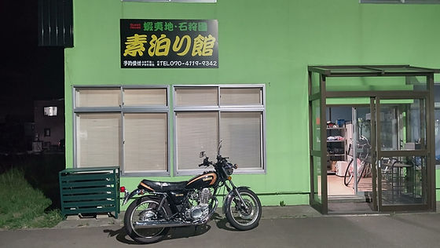
９
９ 滞在拠点について
滞在拠点については、シェアハウスを用意しています。
※施設を傷付けたり、破損させたりすると賠償問題になることから、十分注意して利用してください。また、建物内は禁煙になります。
NO. | 施設名 | 住所 | 最寄り駅 | 食事 | 備考
① | ＧｕｅｓｔＨｏｕｓｅ 蝦夷地・石狩國 素泊り館 | 石狩市八幡４丁目１６ | 八幡町入口 | ３食付 | 中央バス 「札厚線」
ライダーハウス | 石狩市素泊り館 | 石狩市 (ty086717.wixsite.com)

Slide 11
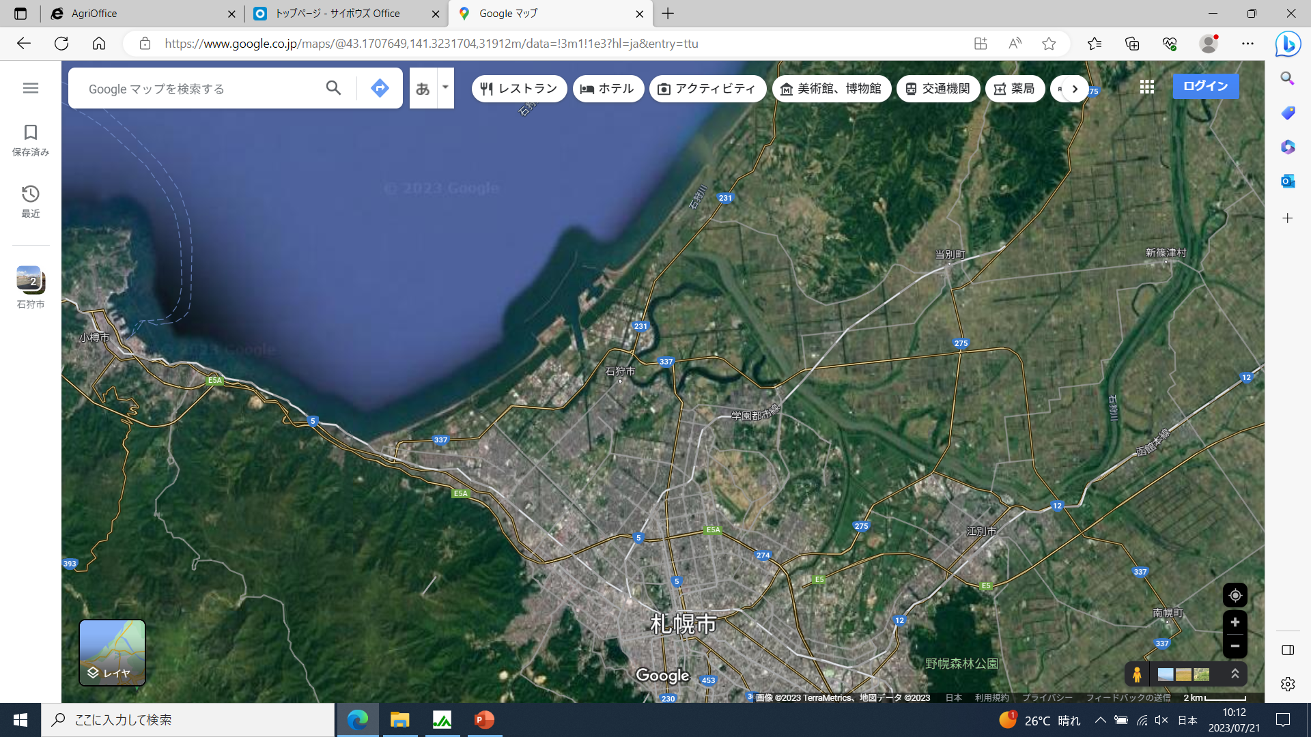
１０
１０ シェアハウスについて
＜広域図＞
◆コワーキングスペース：
（素泊り館 又は Cafe Starting grid）
◆
①
石狩市
札幌駅から石狩市まで
車で約３０分
NO | 施設名
① | Guest House 蝦夷地・石狩國 素泊り館
札幌市

Slide 12
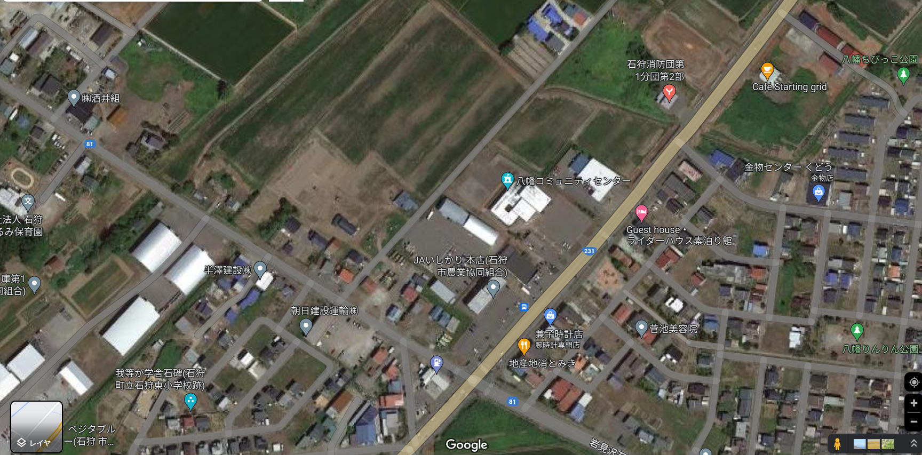
１１
１１ シェアハウスについて
①ＧｕｅｓｔＨｏｕｓｅ 蝦夷地・石狩國 素泊り館 （石狩市八幡４丁目16）
＜縮小図＞
◆
①
バス停
バス停

Slide 13
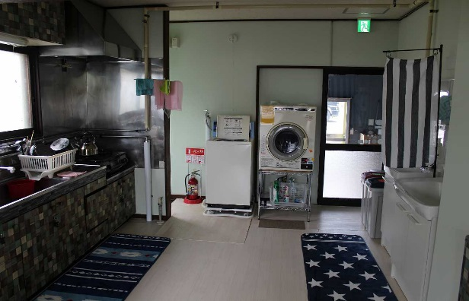
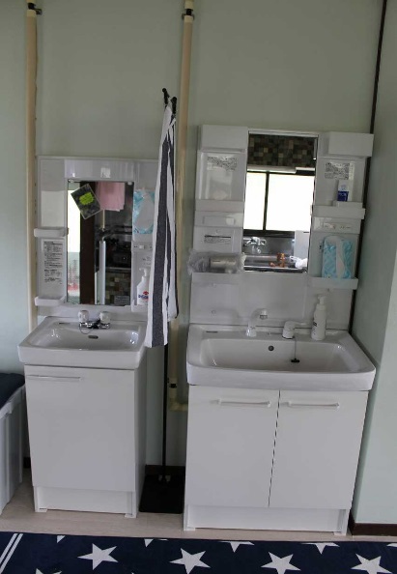
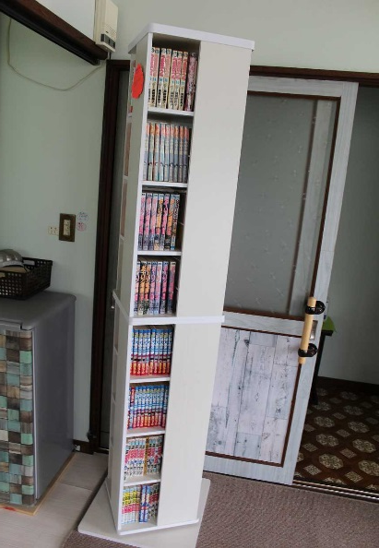
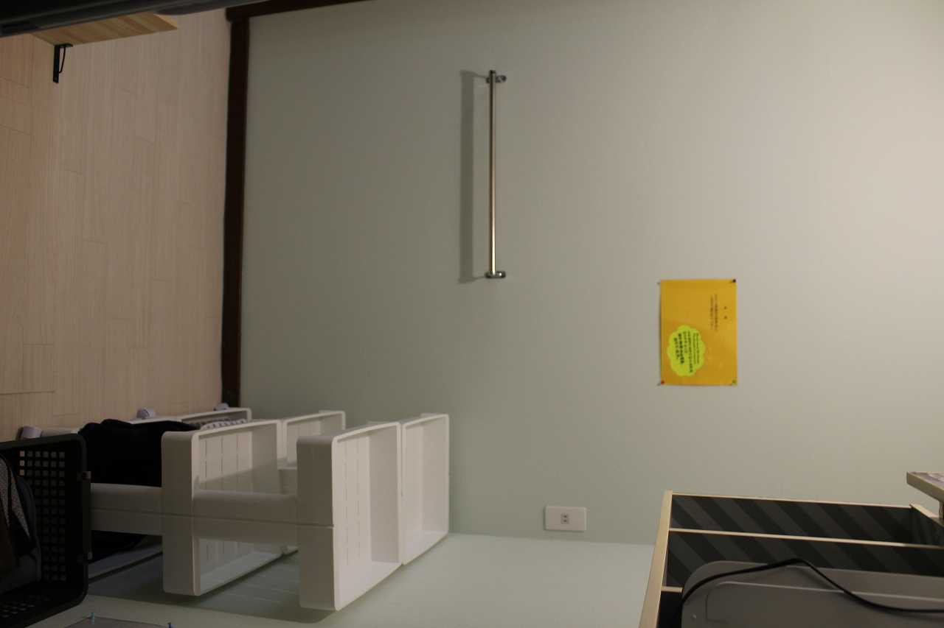
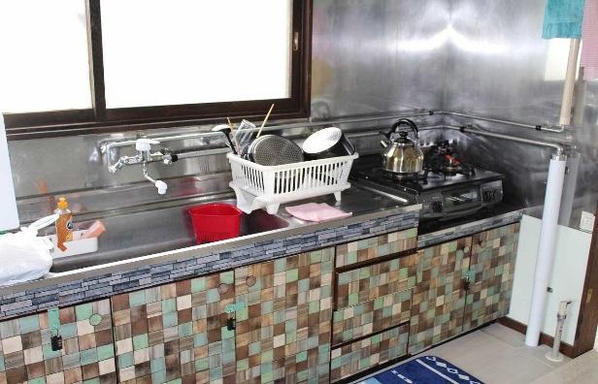
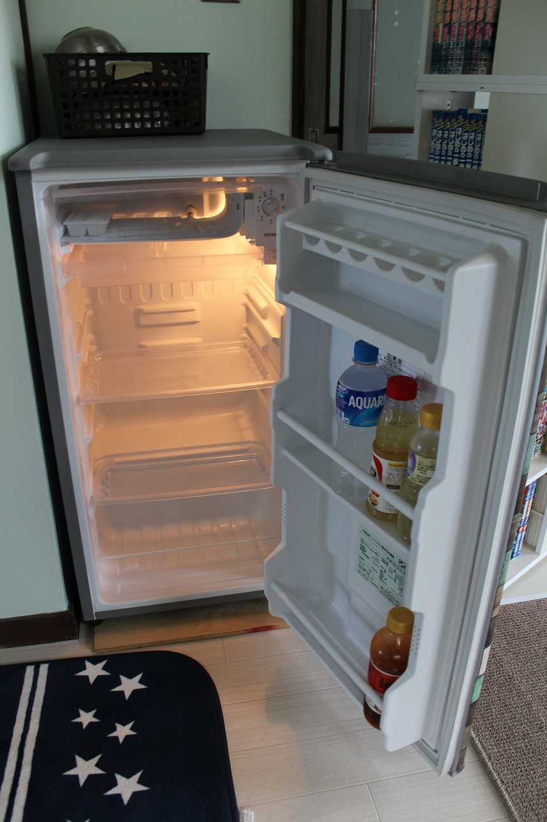
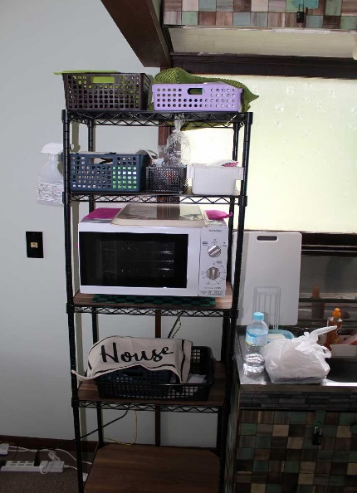
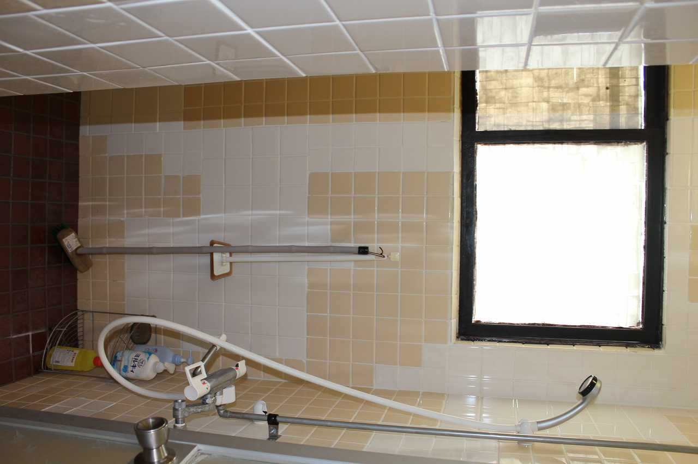
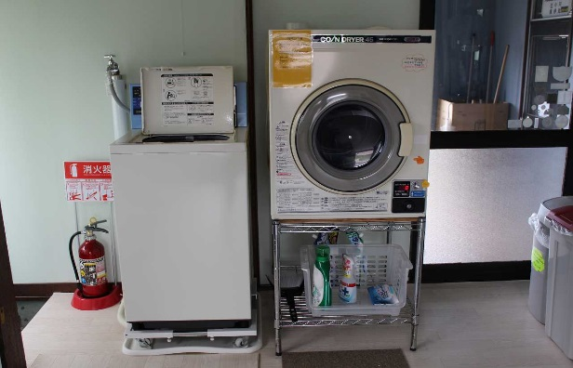
１２
１２ シェアハウスについて
＜①ＧｕｅｓｔＨｏｕｓｅ 蝦夷地・石狩國 素泊り館の内覧写真（共有スペース）＞
○洗濯：３００円／１回
○乾燥：１００円／１回10分

Slide 14
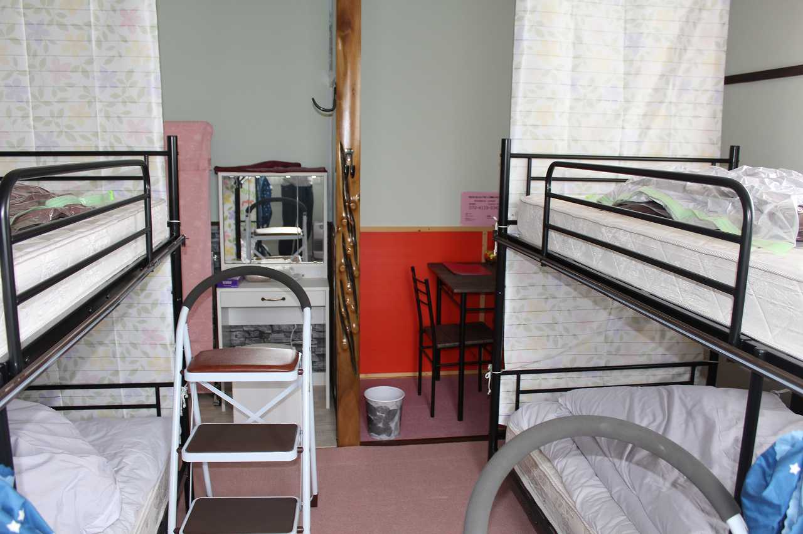
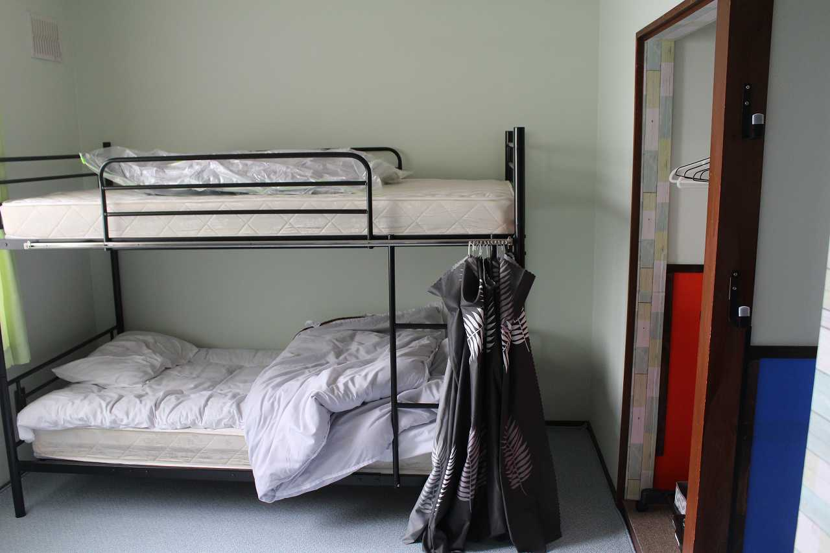
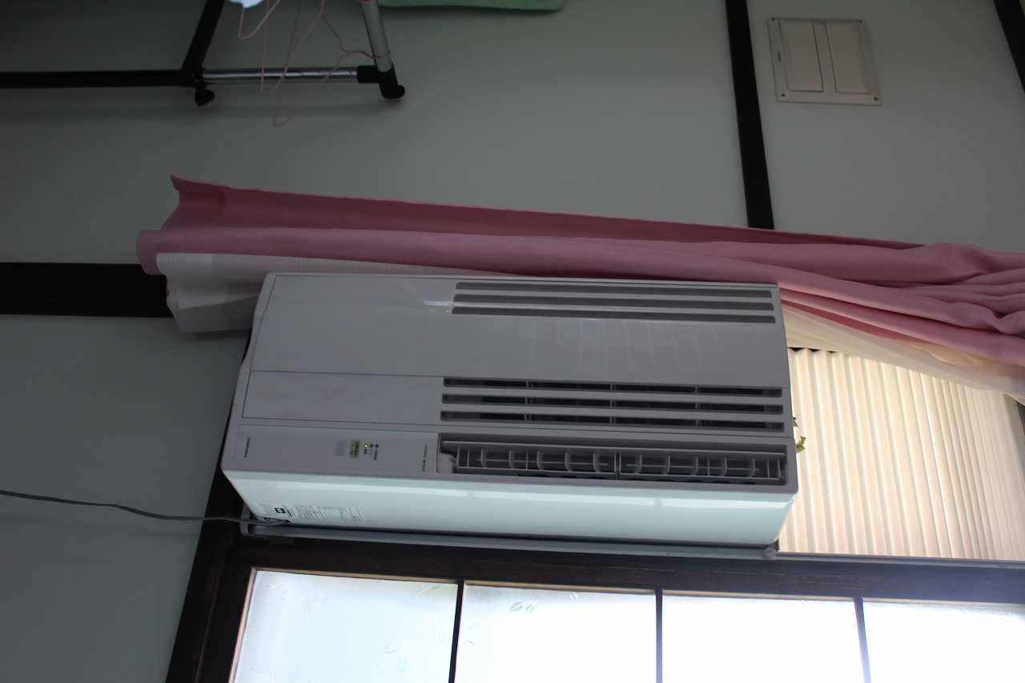
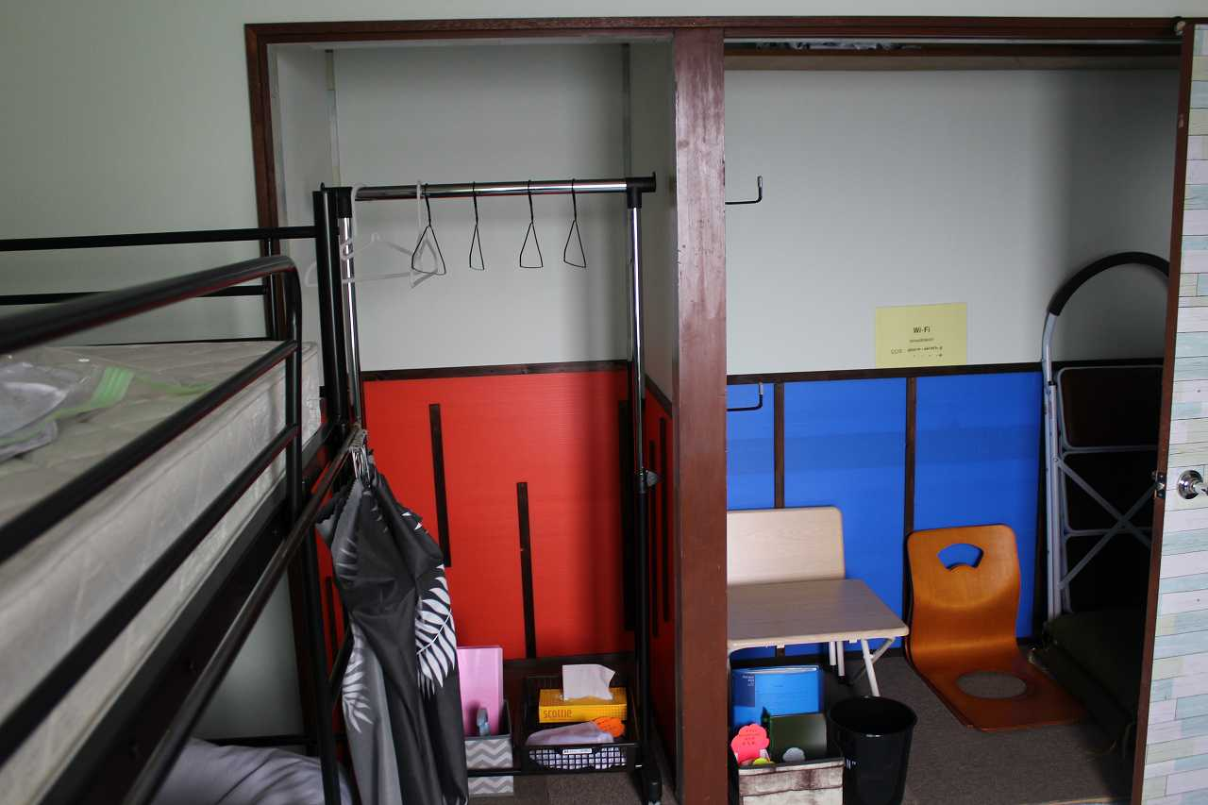
１３
１３ シェアハウスについて
＜②ＧｕｅｓｔＨｏｕｓｅ 蝦夷地・石狩國 素泊り館の内覧写真＞
○４人部屋
○２人部屋
○オーナーさんの指示
に従って下さい。

Slide 15
１４
１４ シェアハウスについて
◆各シェアハウス設置済の主な家財道具等一覧
・液晶テレビ
・和式布団セット又はベッド
・テーブル・椅子
・扇風機
・全自動洗濯機 ※有料
・冷蔵庫
・電子レンジ
・ガスコンロ
・炊飯ジャー
・自転車
・ドライヤー
※各シェアハウス内Wi-Fi完備（一部ポケットWi-Fi）
※シェアハウスはあくまでも参加者が生活できる最低限の設備と考えてください。
一般的なホテルではありませんので、ご自身で用意できる物は準備して下さい。
Notes:
シャンプー、リンス、ボディソープ有り。ドライヤーも有り。

Slide 16
１５
１５ シェアハウスについて
・
◆ご持参頂きたいもの一覧【例】
・生理用品
・バスタオル・汗ふきタオル
・作業着（ジャージやTシャツ、手袋、帽子ほか）
・雨カッパ（雨の日でも作業あります。）
・作業靴・長靴
・マスク、常備薬
・印鑑（認め印で構いません）
・住所が確認できる身分証明書（運転免許等）
・保険証
※上記以外にも、ご自身の判断で必要なものをご持参ください。
作業する時は汚れても良い服装をオススメします。
受入農家によっては、ご持参頂く物が変わる場合があります。
Notes:
・汗ふきタオル⇒作業中に首に巻くようなタオル
・手袋⇒ブロッコリー収穫は朝露で濡れるため滑らないゴム手袋をおすすめ
・帽子⇒熱中症対策になるため必須
・作業靴・長靴⇒作業するときは基本、長靴のため、作業靴は汚れても良い移動用の靴を用意。
・印鑑⇒最終日給与を手渡しする時受領書に印鑑押してもらうため必須。

Slide 17
１６
１６ 体調不良時の連絡
体調不良及び何らかの怪我等があった場合には担当まで
当日16：00までにご連絡ください。
時間外の場合は救急病院を確認の上、各自ご対応願います。
例 石狩幸惺会病院
医療法人財団 石狩幸惺会病院（いしかりこうせいかいびょういん）
電話番号 （0133）-71-2855
※内科救急外来を受診される方は必ず電話で
相談のうえ来院するようにしてください。

Slide 18
１７
１７ 石狩市当番病院の例
はまなす医院
TEL：（0133）64-6622
〒061-3284 石狩市花畔４条1丁目141番地1
石狩幸惺会病院
TEL：（0133）71-2855
〒061-3217 北海道石狩市花川北７条２丁目２２
みき内科クリニック
TEL: （0133）75-2525
〒061-3207 石狩市花川南７条３丁目４２

Slide 19
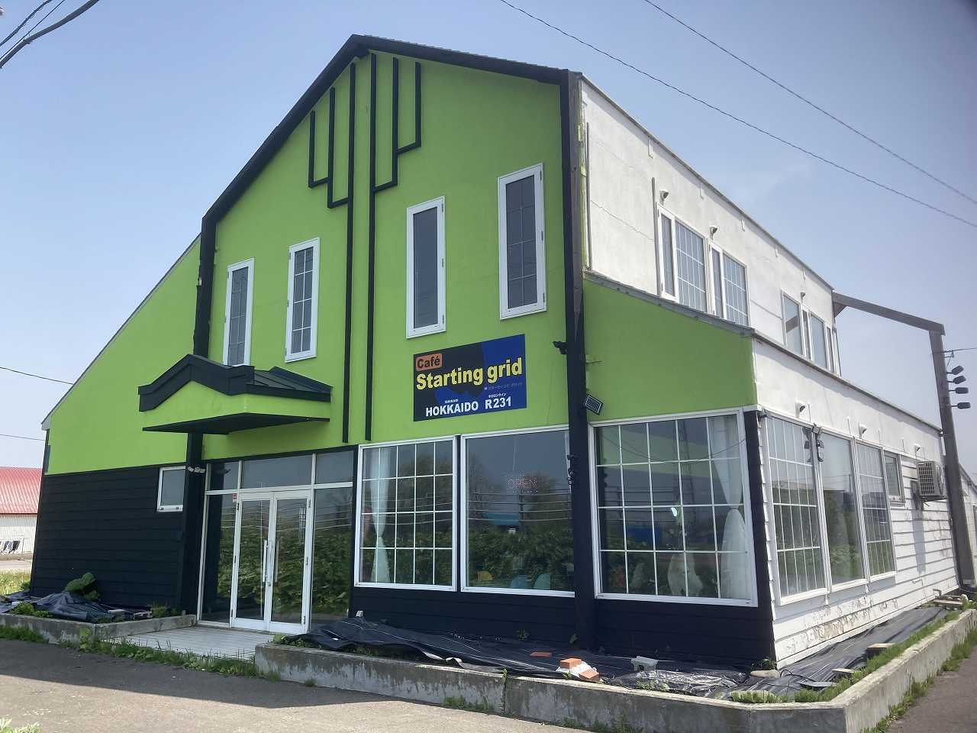
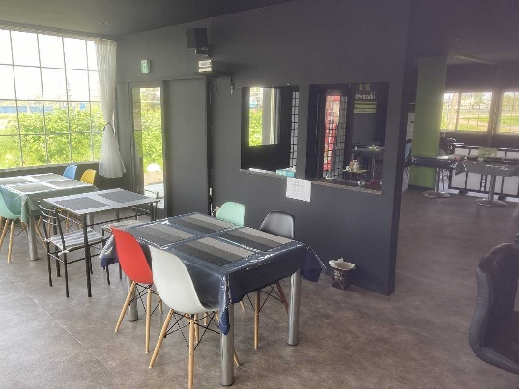
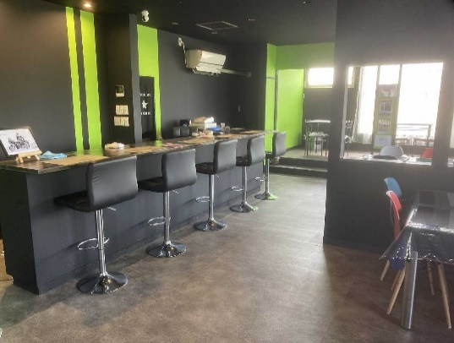
１８
１８ コワーキングスペースについて ※スマートタイプ参加者のみ
◆ 素泊り館 or Café Starting grid
・利用可能期間：運営者との協議によるため、使用可能日の調整有り
○留意事項
利用可能期間以外は、一般の方が施設を利用されますので、
利用可能時間外に施設内に私物等を置いておくことはできません。
こちらの物件も賃借物件になりますので、施設を傷付けたり、破損
したりしないよう、注意を払ってご利用ください。
※滞在拠点までは基本的には徒歩で通うことになります。
移動中の事故等には十分注意して下さい。

Slide 20
１９
１９ 滞在拠点への連絡
素泊り館到着時の連絡
素泊り館に到着した場合は、下記まで連絡願います。
滞在拠点内の説明をします。
【連絡先】
Guest House 蝦夷地 石狩國 素泊り館
代表 山田 智秋（オーナー）
電話： ０７０－２８２５－３０４５

Slide 21
２０
２０ 滞在拠点までの公共交通機関
◆新千歳空港から受入先まで（一例）
札幌 ※バス停は「北5条西1丁目」
最寄り駅：八幡町入口
新千歳空港
ＪＲで約40分
※快速利用
￥1,150
中央バス
「札厚線」で約60分
￥840
※時刻は「さっぽろえきバスnavi」などを活用すると便利です。
http://ekibus.city.sapporo.jp

Slide 22
２１
２１ 留意事項
①滞在拠点までの往復交通費は参加者の負担となります。
②活動期間中に知り得た秘密事項を他に漏らしてはいけません。
③活動期間とは別に、実際の現地入り日時、退去日時を
事前に担当までメールでご連絡ください。
（事前にご連絡いただいた到着時刻に遅れる場合は
その都度早めに担当まで電話でご連絡ください）
担当：堤 080-5175-2084
事務所：（0133）66-3345（担当に繋がらない場合）
※空港から現地までのバスの乗り継ぎ等があることから、早い時間の
入居をオススメします。

Slide 23
２２
２１ 留意事項
④受入農家への挨拶など、礼儀正しい行動に努めてください。
⑤体調を崩したりするケースもないとは言えません。
保険証は必ず持参してください。
⑥夏場でも朝方や夜は肌寒いことがあります。
上着なども各自で準備してください。
⑦盗難防止対策、特に貴重品の管理などには注意してください。
⑧滞在拠点となるシェアハウス内の清掃や整理整頓などに心掛け、
衛生的な住環境維持に努めてください。
⑨シェアハウスの施設を傷付けたり、破損したりしないよう、特に注意を
払って利用してください。

Slide 24
２３
２１ 留意事項
⑩ 万が一、本プログラムへの参加ができなくなることによって生じた
航空機チケットのキャンセル料等は参加者負担となります。
⑪事前に提出頂いてる「参加申込書」、受入農家にコピーを渡します。
なお、活動期間終了後、受入農家からコピーを回収し、破棄します。
⑫上記留意事項を守れない場合、また、受入農家や事務局の指示に従
わない場合は、参加を中止して頂く場合があります。

Slide 25
２４
２２ 緊急連絡先
滞在期間中の緊急連絡先は以下のとおりです。
・石狩アグリケーション現地受入コーディネーター
札幌市農業協同組合：堤
携帯電話：080-5175-2084
・プロジェクト全体の統括コーディネーター
札幌市農業協同組合：和島
携帯電話：080-5723-3887

Slide 26
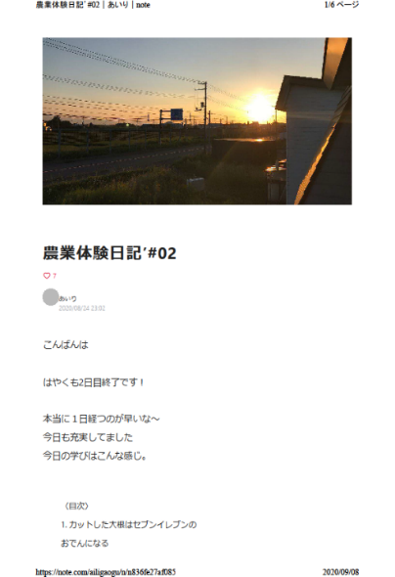
２５
２３ おわりに
石狩アグリケーション事業を通して、石狩の農業に触れ、
リアルな農村生活を体験して欲しいと思っています。
また、日々の活動や体験をSNS等で発信して頂きたいです。
※「#石狩アグリケーション」を付けて頂けると嬉しいです。
○参加期間中に事務局で撮影した写真、メディア取材の媒体など、
JAさっぽろの広報誌や今後の事業の募集要項やガイダンス資料で使用
させて頂きますので、ご協力を宜しくお願い致します。
石狩の農場で会えるのを、楽しみにしています。
よろしくお願いします！！

